Slide 1


Website
Pengiriman Industri
Ayam - Malindo FeedMill
By: Kelompok 1

Slide 2



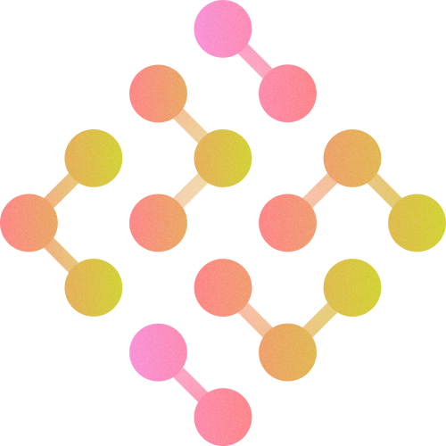
Kelompok 1
Amar Panji Senjaya (41522010088)
Arjun Saputra (41522010066)
Okky Tri Wahyuda (41522010114)
Asrul Fami (41522010123)

Slide 3
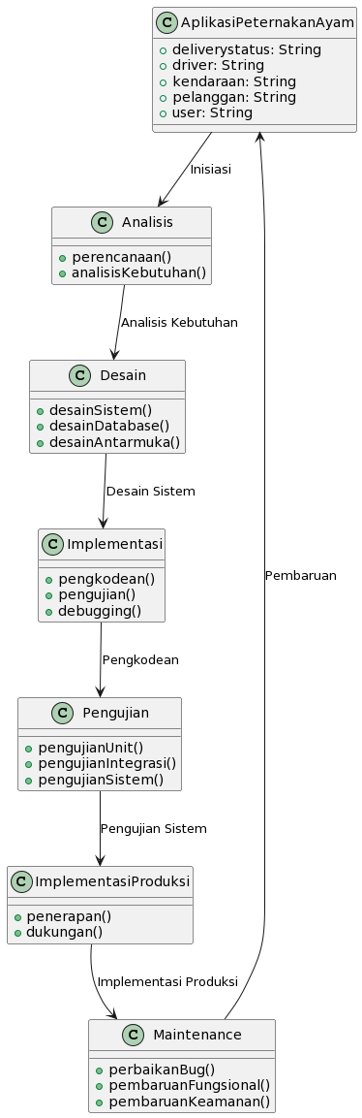

Diagram SDLC WaterFall
Diagram SDLC (System Development Life Cycle) Waterfall adalah representasi grafis dari model pengembangan perangkat lunak secara berurutan yang dikenal sebagai "Waterfall" atau "Model Cascading". Model ini terdiri dari serangkaian fase yang dijalankan secara berurutan, dan setiap fase bergantung pada penyelesaian fase sebelumnya.

Slide 4
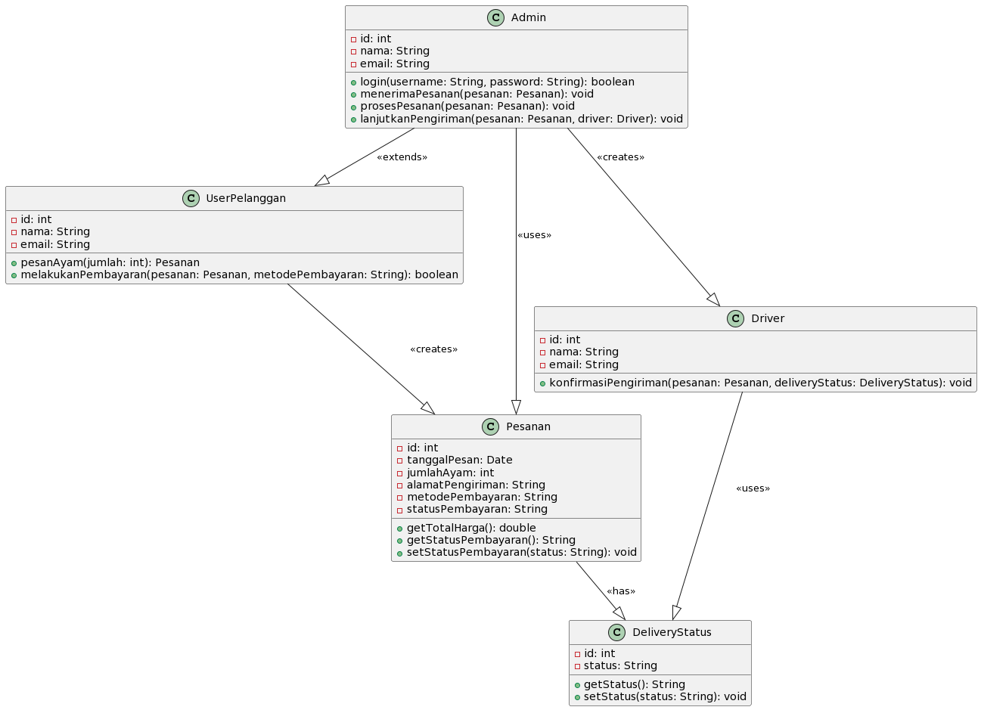




Class Diagram UML
Diagram kelas UML
(Unified Modeling Language)
adalah jenis diagram struktural yang digunakan untuk menggambarkan struktur statis dari suatu sistem berorientasi objek. Diagram kelas menyajikan kelas-kelas dan hubungan antara kelas-kelas tersebut.

Slide 5
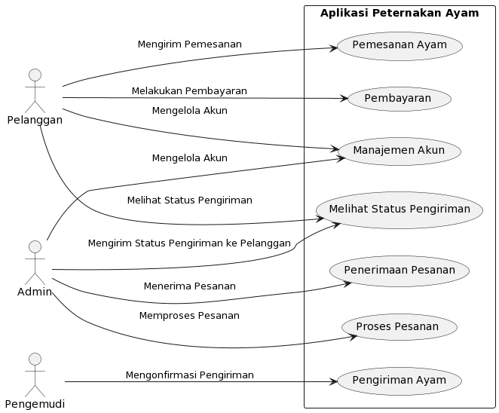

Activity
Diagram
Diagram aktivitas (activity diagram) adalah jenis diagram dalam Unified Modeling Language (UML) yang digunakan untuk menggambarkan aktivitas atau alur kerja dalam suatu proses. Activity diagram membantu dalam pemahaman, analisis, dan desain proses bisnis atau sistem berorientasi objek. Diagram ini sering digunakan dalam pengembangan perangkat lunak untuk memodelkan alur kerja dalam suatu use case atau skenario bisnis.

Slide 6
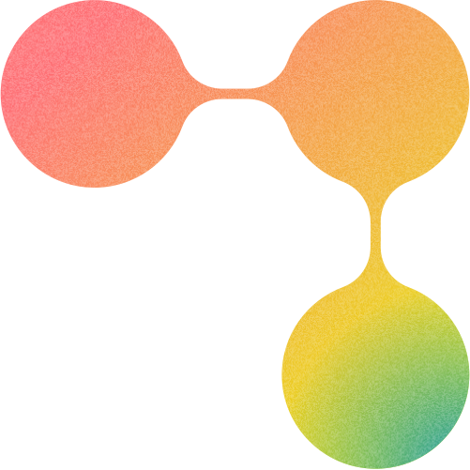
Spesifikasi
Bahasa yang digunakan:
1.Html
2. Css
3. Javascript
4. Sqlite
5. Go
FrameWork yang digunakan:
1.JQuery
Version Control yang digunakan:
1.GitHub

Slide 7
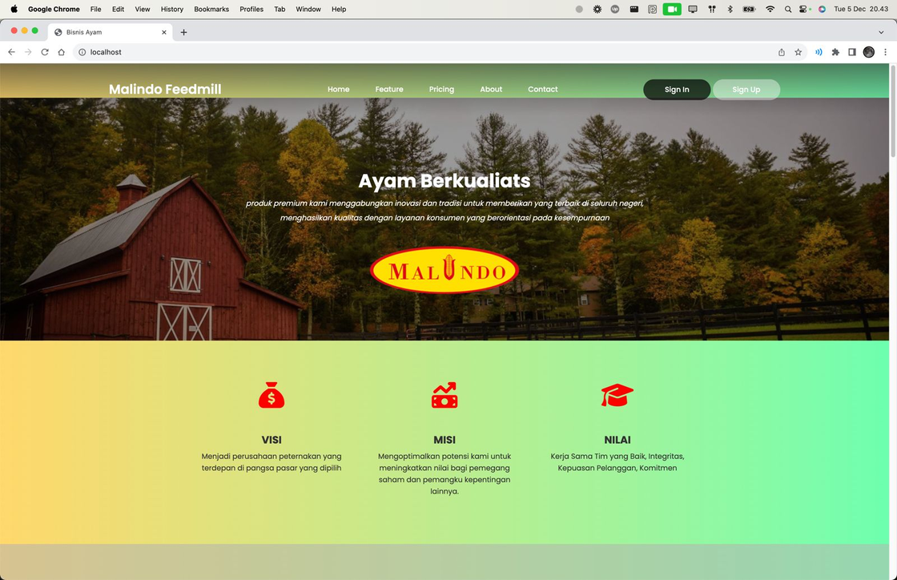
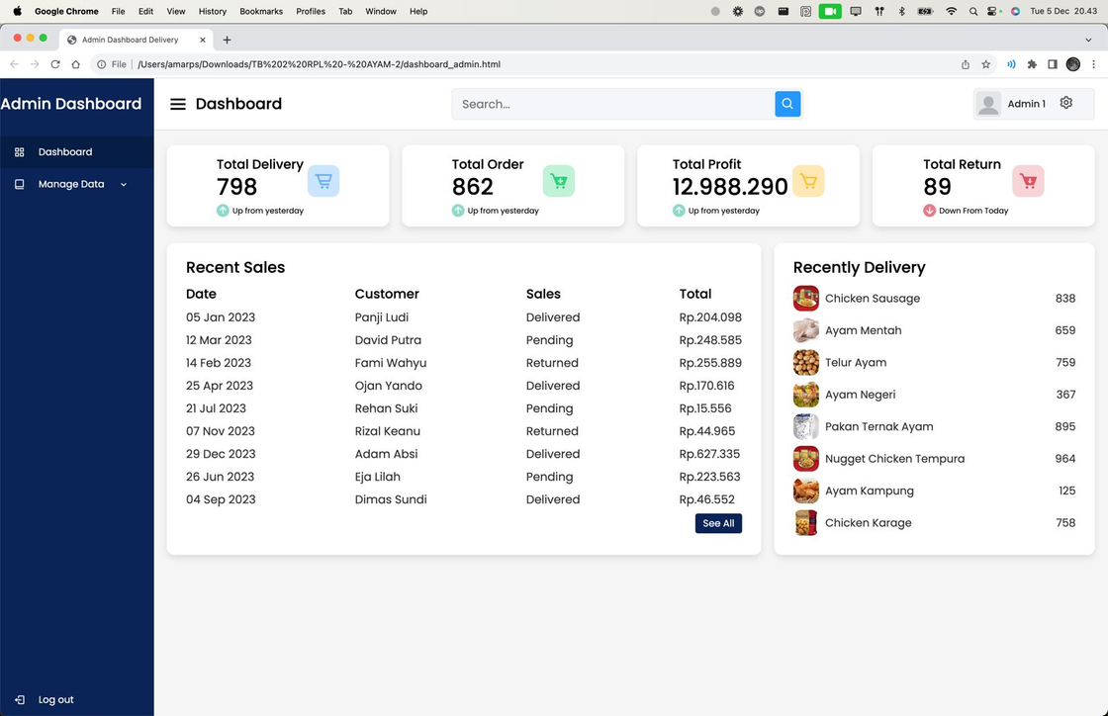
Demo

Slide 8
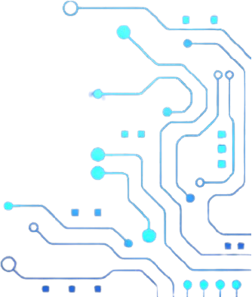


1
TERIMA KASIH
DI MASA DEPAN TEKNOLOGI BERKEMBANG SANGAT PESAT

